Slide 1
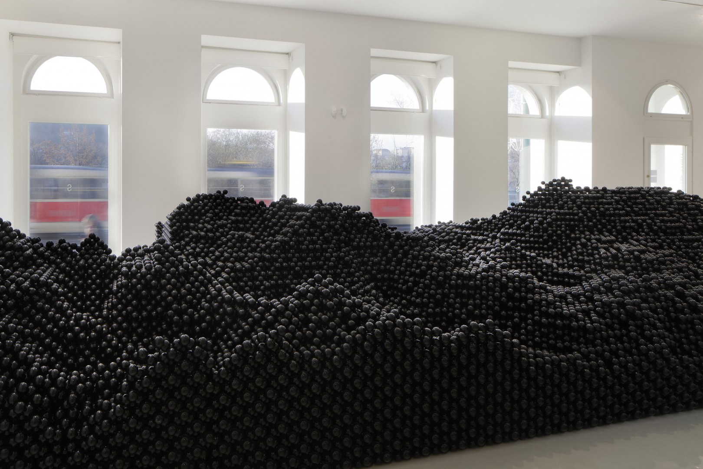
Umění nových médií v česko-slovenském kontextu

Slide 2
„Umění je skutečné uskutečňování skutečnosti vskutku skutkem.“
Tomáš Ruller
Zdroj: http://www.earch.cz/cs/revue/tomas-ruller-skutecne-skutky

Slide 3
Zdroje k tématu
Edith Jeřábková - Jiří Ševčík (eds.) Mezi první a druhou moderností 1985–2012. Praha: AVU, 2011. Kapitola: Pavel sedlák – Denisa Kera: Golem, nebo vertumnus. Novomediální experimenty v českém umění
Katarína Rusnáková, História a teória mediálneho umenia na Slovensku. Bratislava: AFAD Press, 2006.
Artlist.cz - https://www.artlist.cz/klicova-slova/nova-media-149/

Slide 4
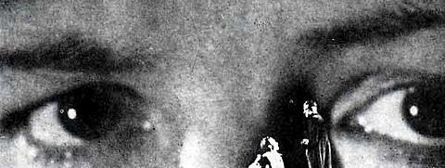
Emil František Burian + Miroslav Kouřil: Theatergraph (1936)
Šárka Havlíčková Kysová: Miroslav Kouřil a jeho cesta ke strukturalismu jako metodě i programu
https://digilib.phil.muni.cz/bitstream/handle/11222.digilib/135044/1_Theatralia_19-2016-1_10.pdf?sequence=1

Slide 5
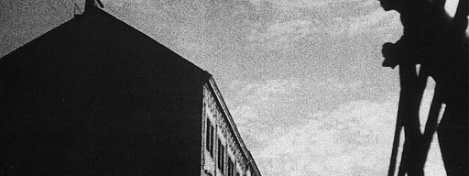
Alexander Hackenschmied
Bezúčelná procházka (1930) - https://www.youtube.com/watch?v=JOnRAHj_gf8
Na pražském hradě (1931) - https://www.youtube.com/watch?v=pA8r2MesrTk
https://monoskop.org/Alexandr_Hackenschmied

Slide 6
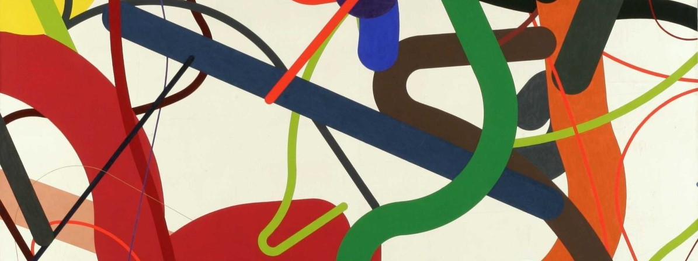
Zdeněk Sýkora
http://www.zdeneksykora.cz/?s=texty_o_zs

Slide 7

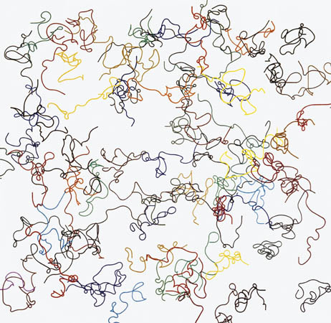
Černo-bílá struktura (1964)
Linie č. 2 – 81 linií, 1975

Slide 8
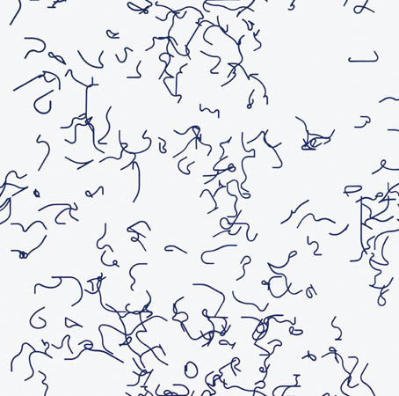
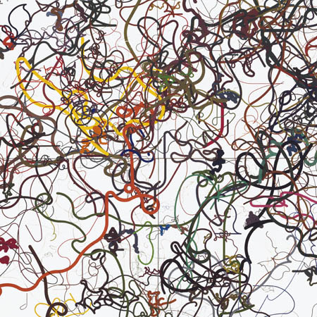
Linie č. 5 – 200 modrých linií, 1976
Linie č. 24 – Poslední soud, 1983-84

Slide 9
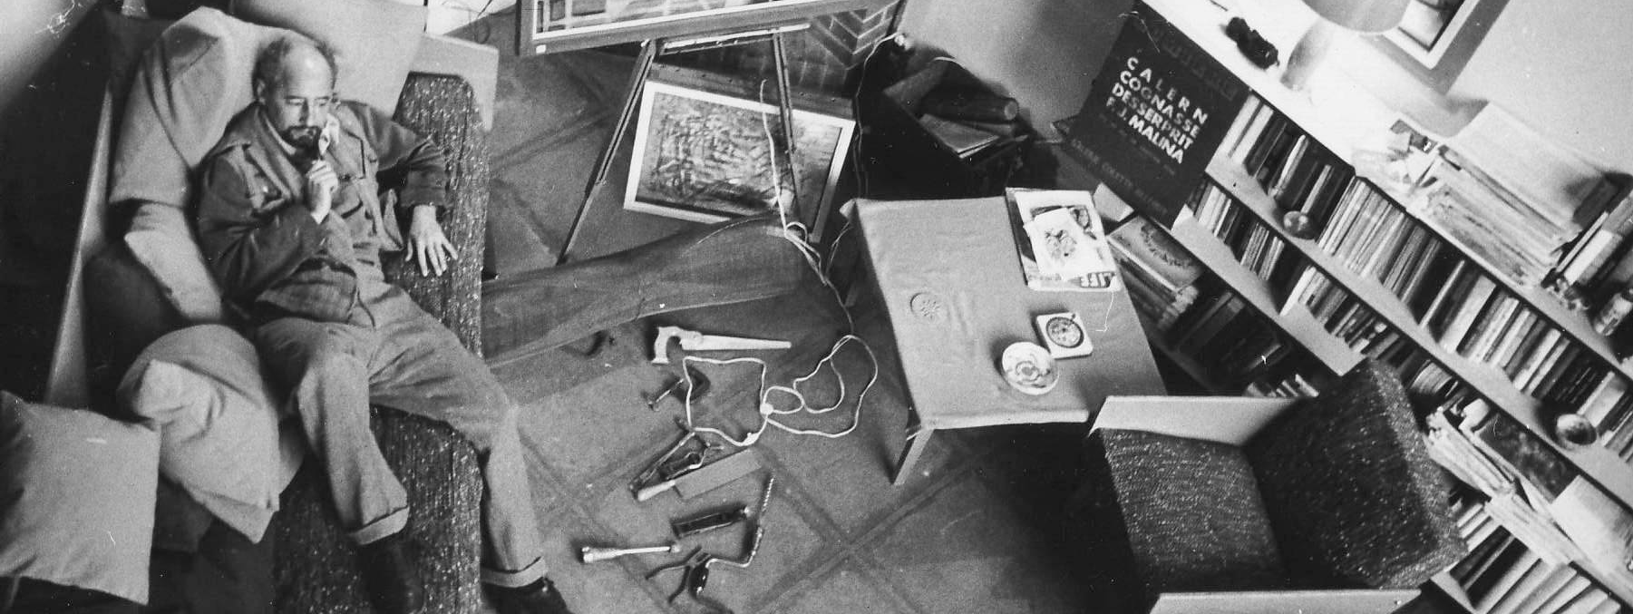
Frank Malina
https://www.frankmalina.com/umelecka-tvorba

Slide 10
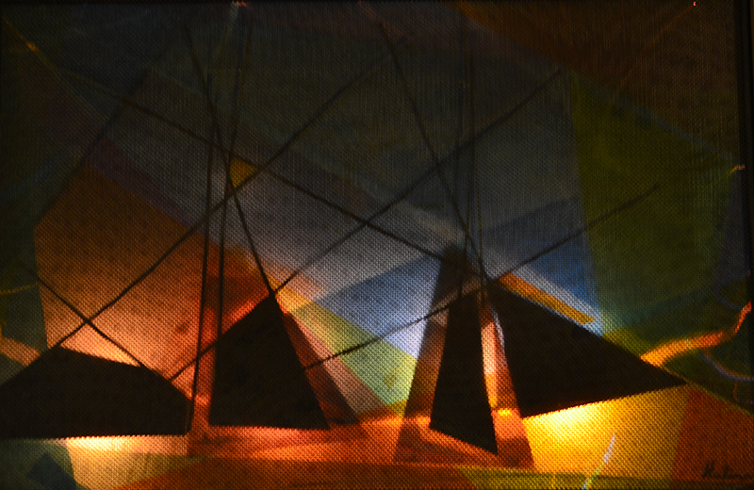
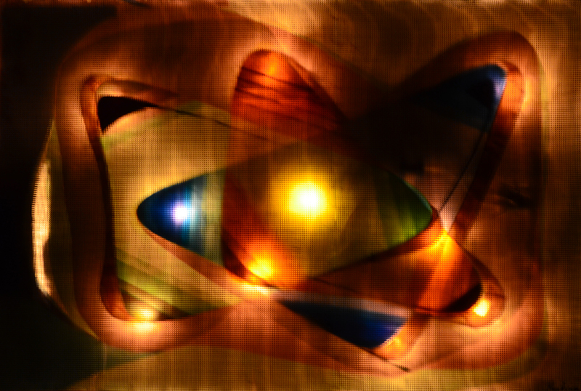
ELEKTROOBRAZY
Horizonts (1955)
One plus two triangles (1955)

Slide 11
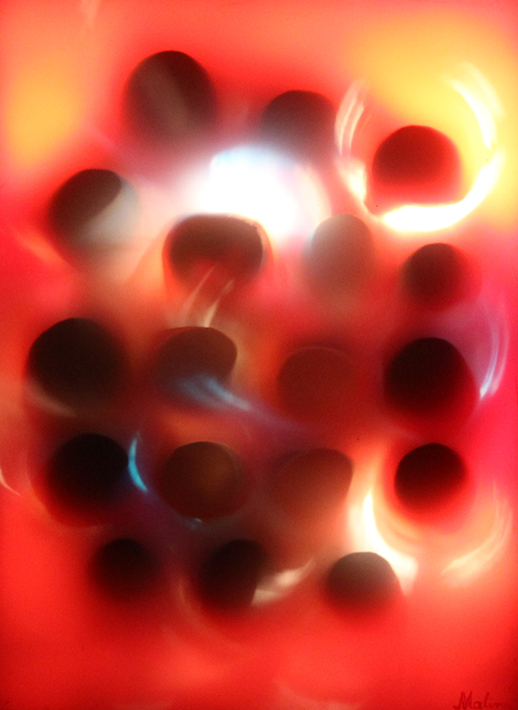
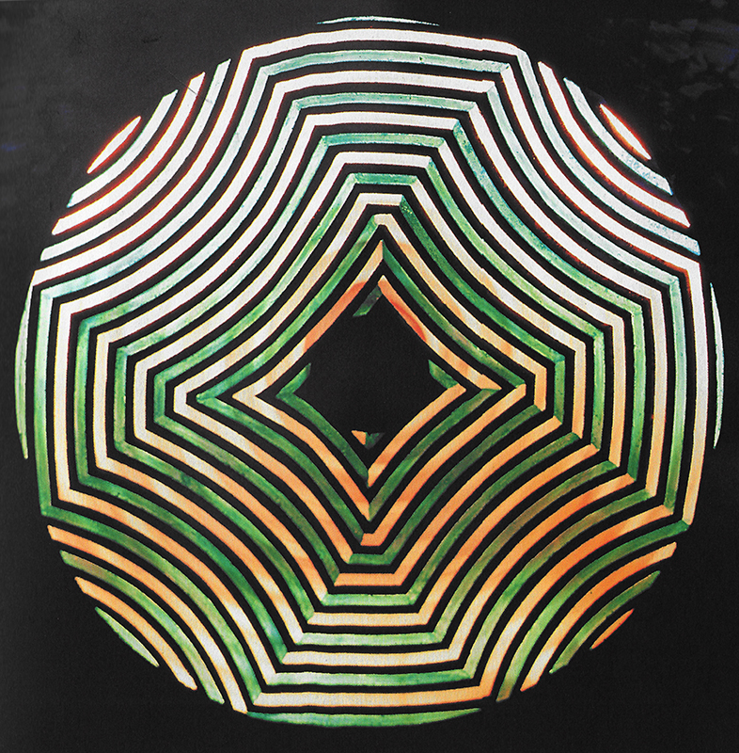
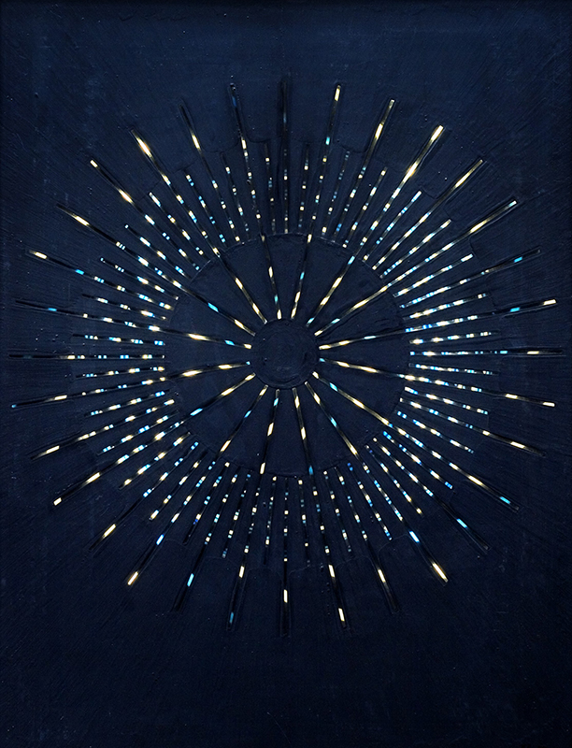
SYSTÉM LUMIDYNE
Molecules (1967)
https://vimeo.com/150241797
Kinetic Optagon (1971)
Sink and Source (1966)

Slide 12
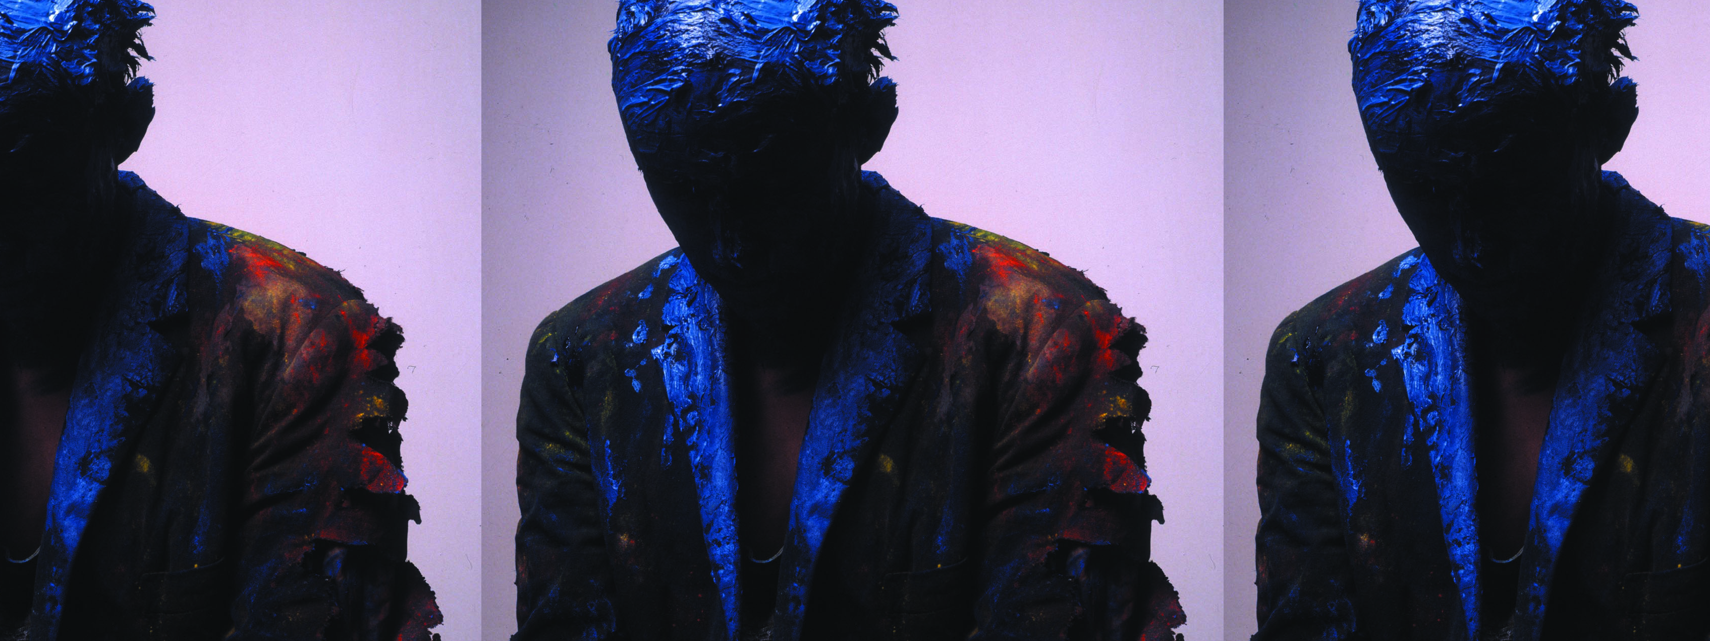
Tomáš Ruller
http://www.ruller.cz/
http://www.ruller.cz/interview.pdf
INVISIBLE IN VISIBLE - https://www.youtube.com/watch?v=nWUVIGwuH40

Slide 13
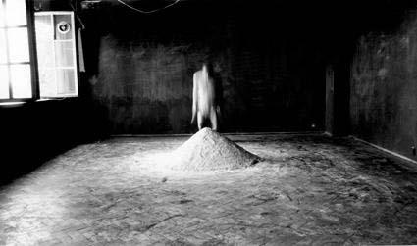
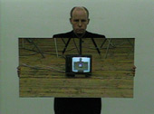
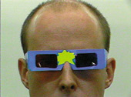
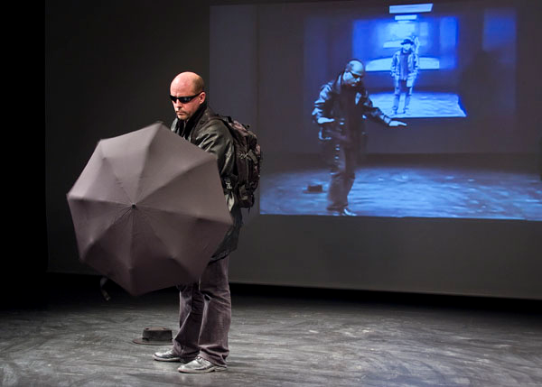
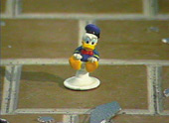
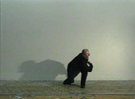
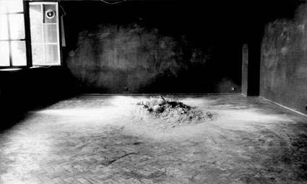
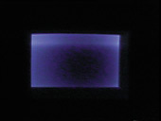
Padání (1985)
VIDEO - PERFORMANCE (1992)
KUS MÍRU / GROTOWSKÉMU (2009)

Slide 14
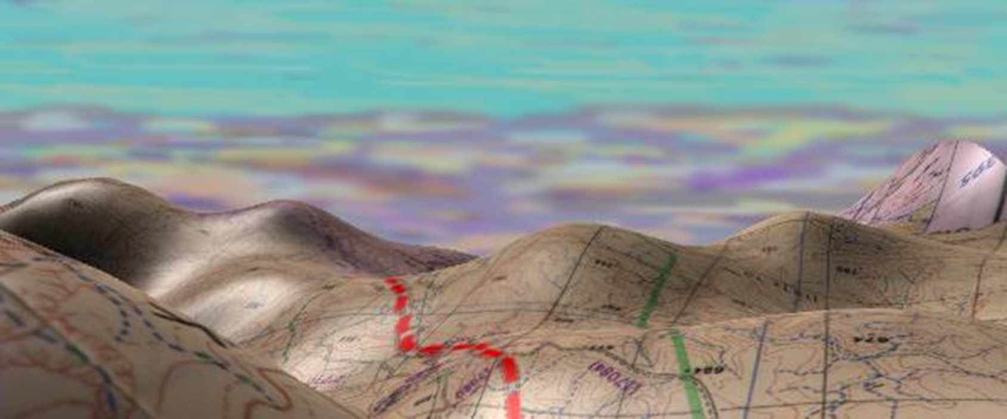
Michael Bielický - Exodus (1995)
http://www.medienkunstnetz.de/works/exodus/
https://vimeo.com/286845293

Slide 15
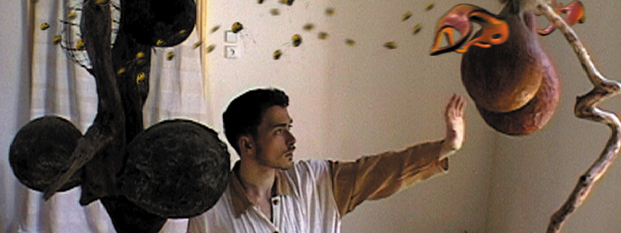
Ivor Diosi - Castanedize! a Dingir (1999)
https://monoskop.org/Ivor_Diosi
https://prague.tv/en/s72/Directory/c206-Art-and-Culture/n1177-ivor-diosi-interview
https://wave.rozhlas.cz/galerii-ciant-predstavuje-castanedize-5299422
Dingir video - https://vimeo.com/79043840

Slide 16
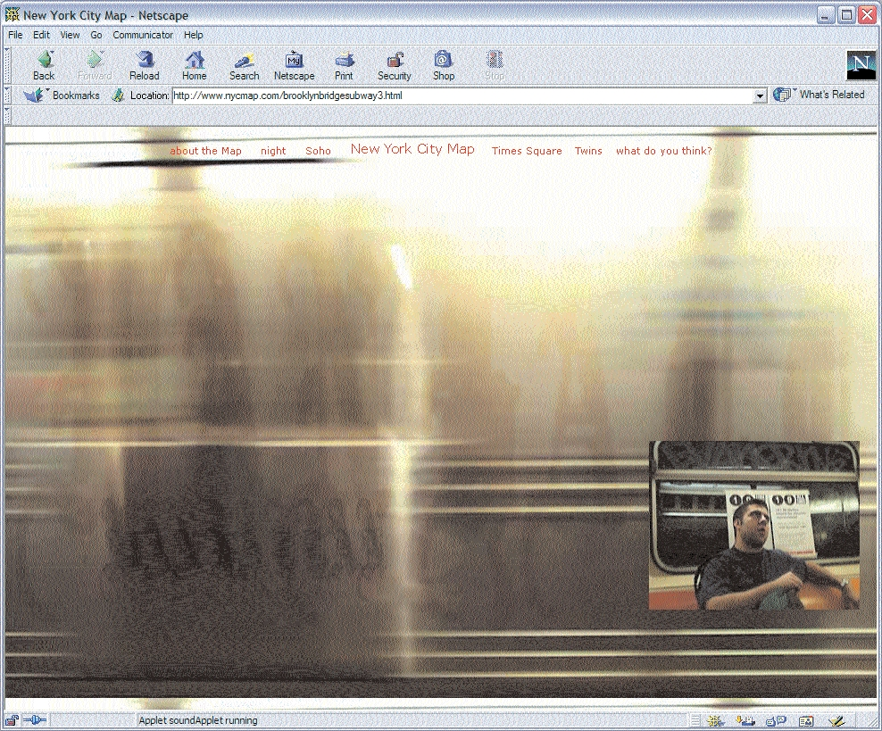
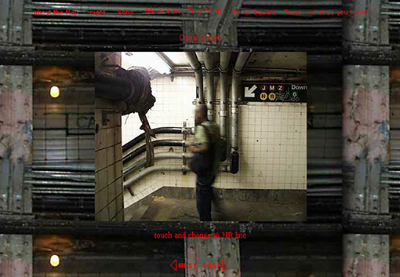
Markéta Baňková - New York City Map (1999)
http://www.bankova.cz/marketa/prace/Marketa.html
http://www.nycmap.com/

Slide 17
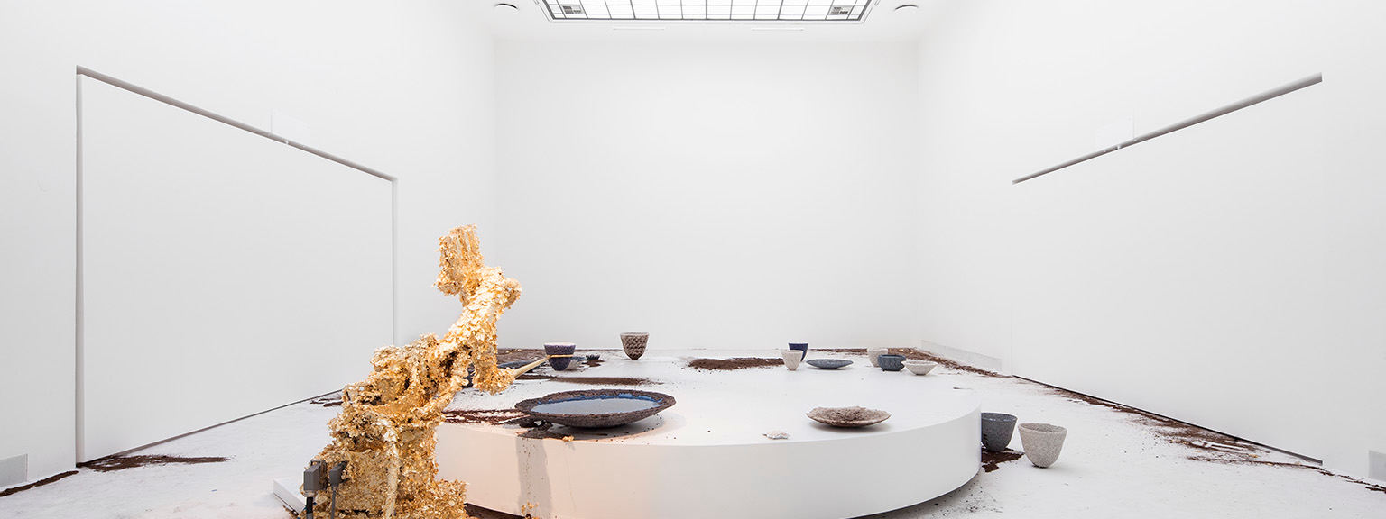
Federico Diaz

Slide 18
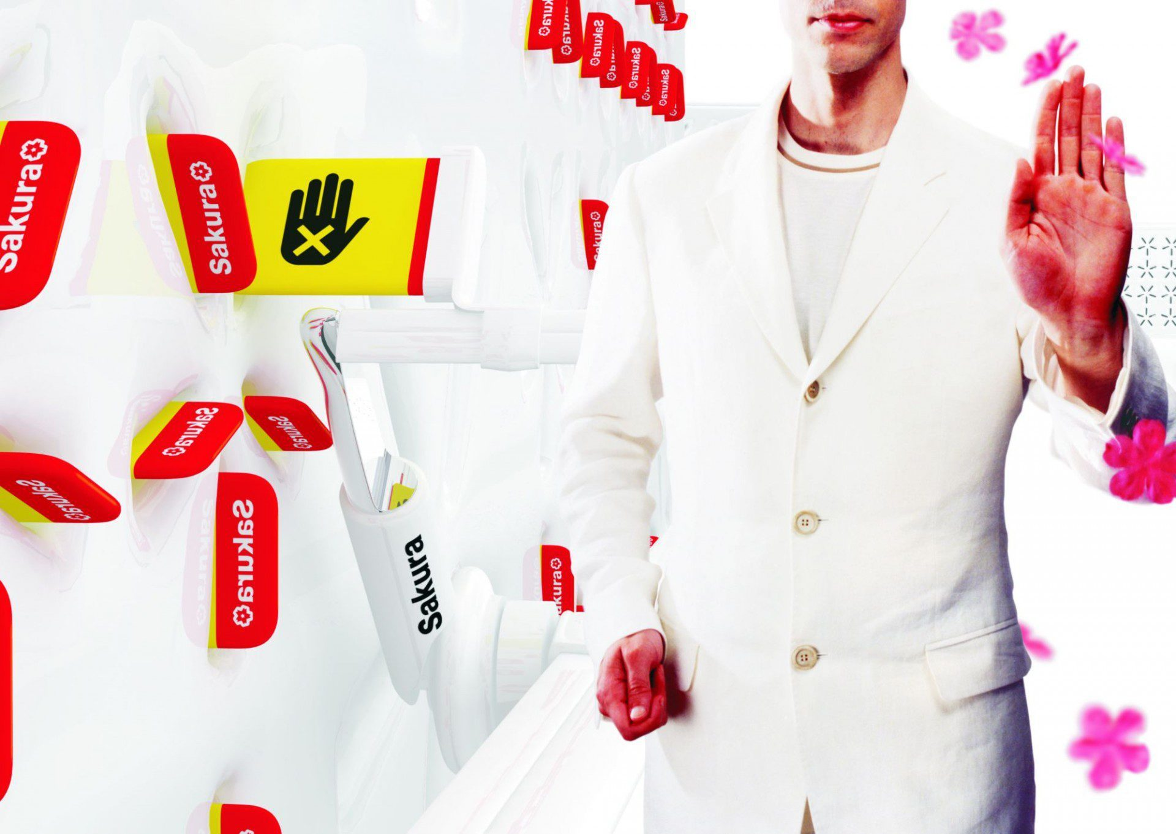
Sakura (2005)
https://federicodiaz.net/sakura/
https://www.youtube.com/watch?v=X_kJ9XdUG9I
Outside itself (2011)
https://www.youtube.com/watch?v=_2RsXX5cnKY

Slide 19
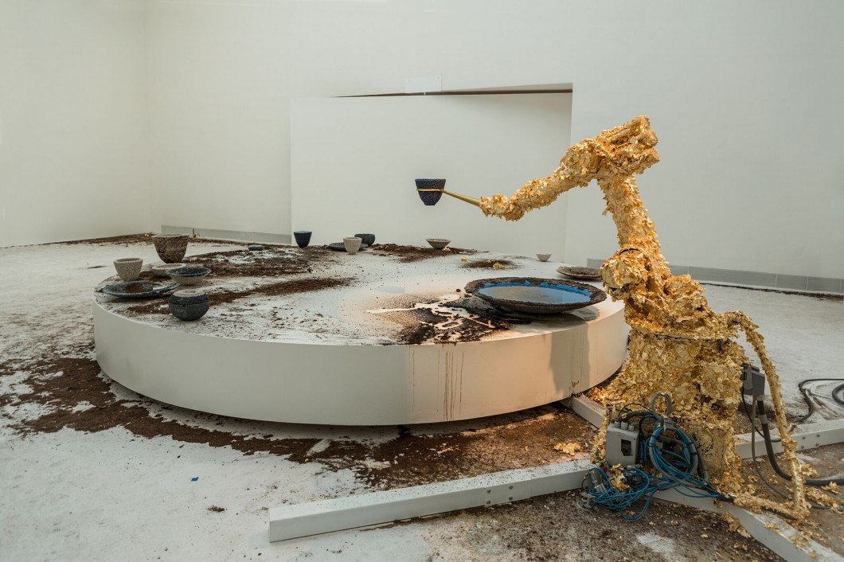
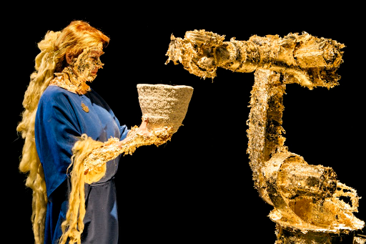

Big Light (2017)
https://vimeo.com/254463004
https://artalk.cz/2017/02/20/supermedia-ve-veku-raseliny/

Slide 20
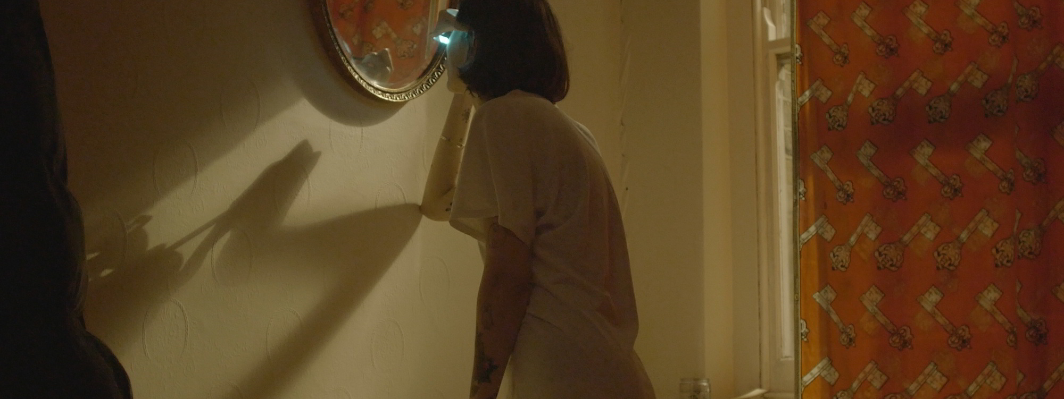
Martin Kohout
https://www.artantiques.cz/martin-kohout

Slide 21
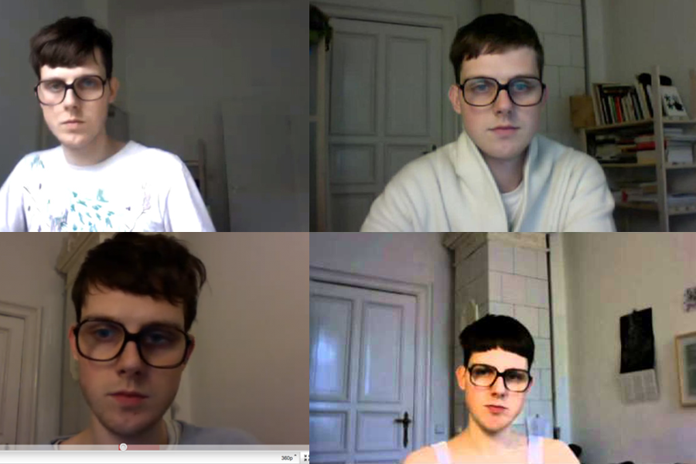
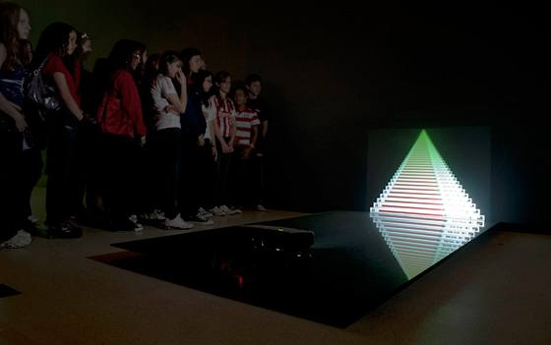
Moonwalk (2008)
https://www.youtube.com/watch?v=0DVN4m41QCE
Watching Martin Kohout (2010-2011)
https://www.youtube.com/watch?v=WvmmzZRVOrc

Slide 22
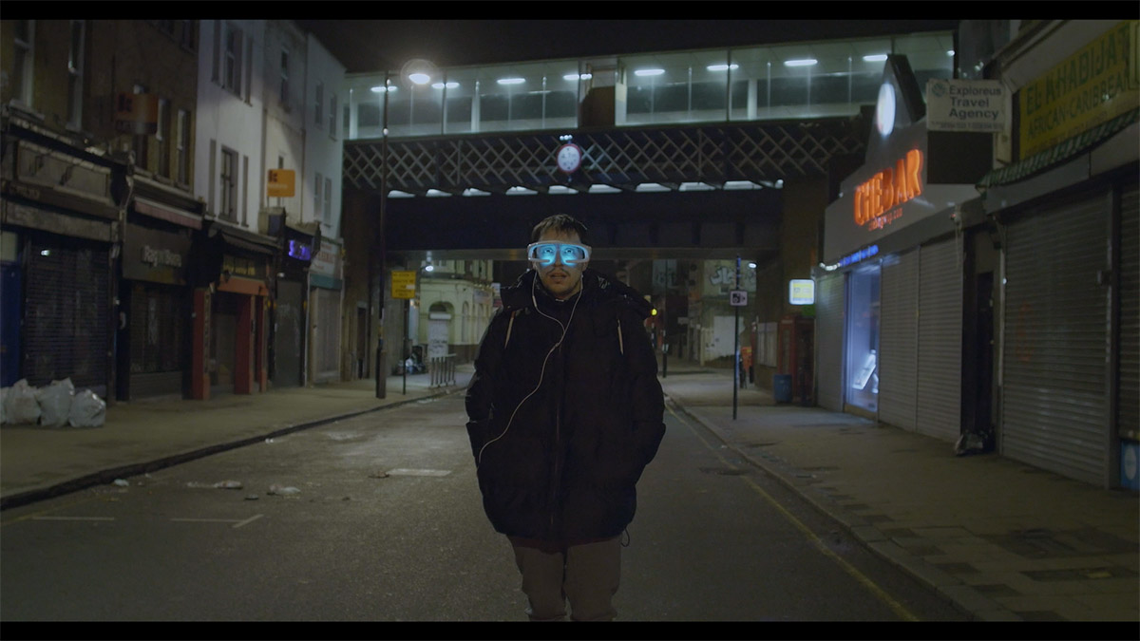
Slides (2017)
https://www.youtube.com/watch?v=LoxGxtocLr0&feature=emb_logo

